Slide 1

Nome: Kelvin Gabriel Barbosa França Pansani - SP
Data: 20/10/2022

Slide 2
Introdução
Nosso aplicativo é dedica as pessoas que prezam pela sua saúde e bem-estar, tendo neles diversos exercícios para escolher e cuidar da sua saúde praticando exercícios em qualquer hora e lugar que desejar.

Slide 3
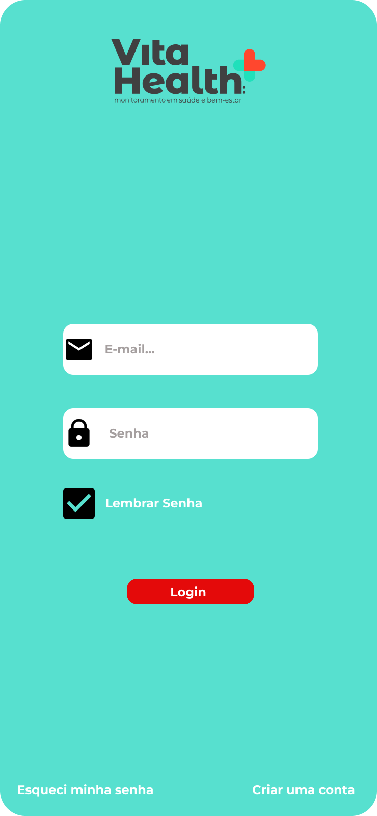
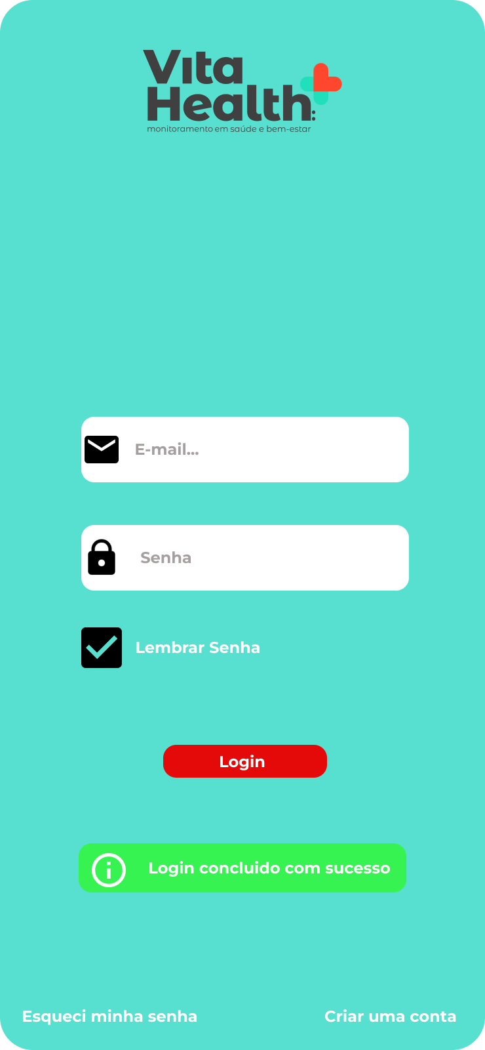
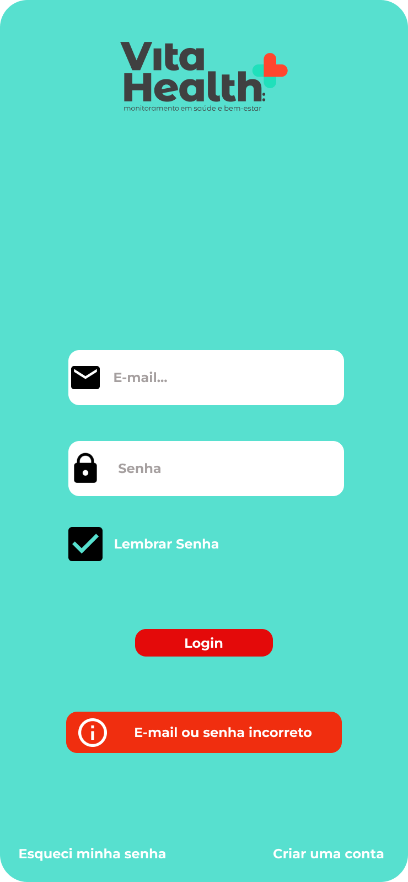
Funcionalidades das Telas
Tela de Login

Slide 4
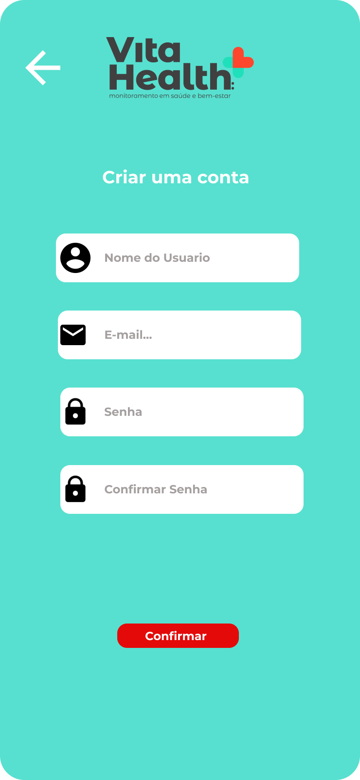
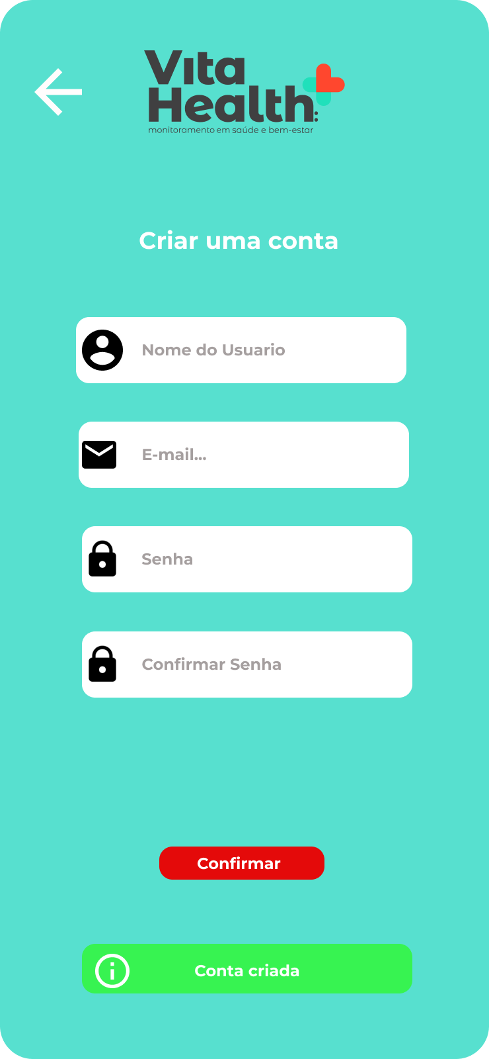
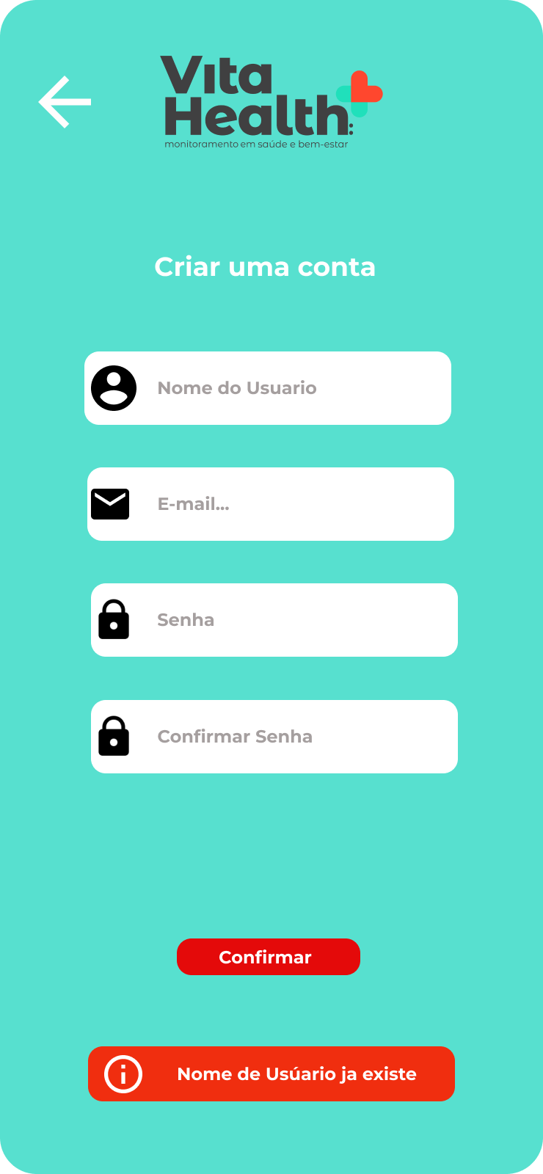
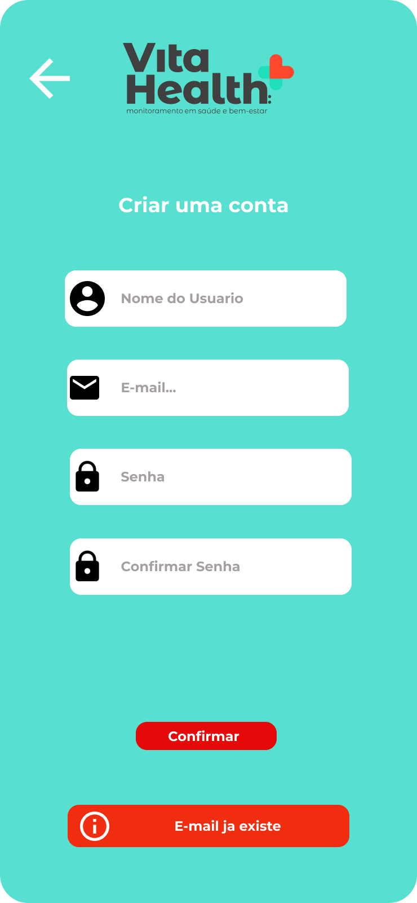
Tela de Criar Conta

Slide 5

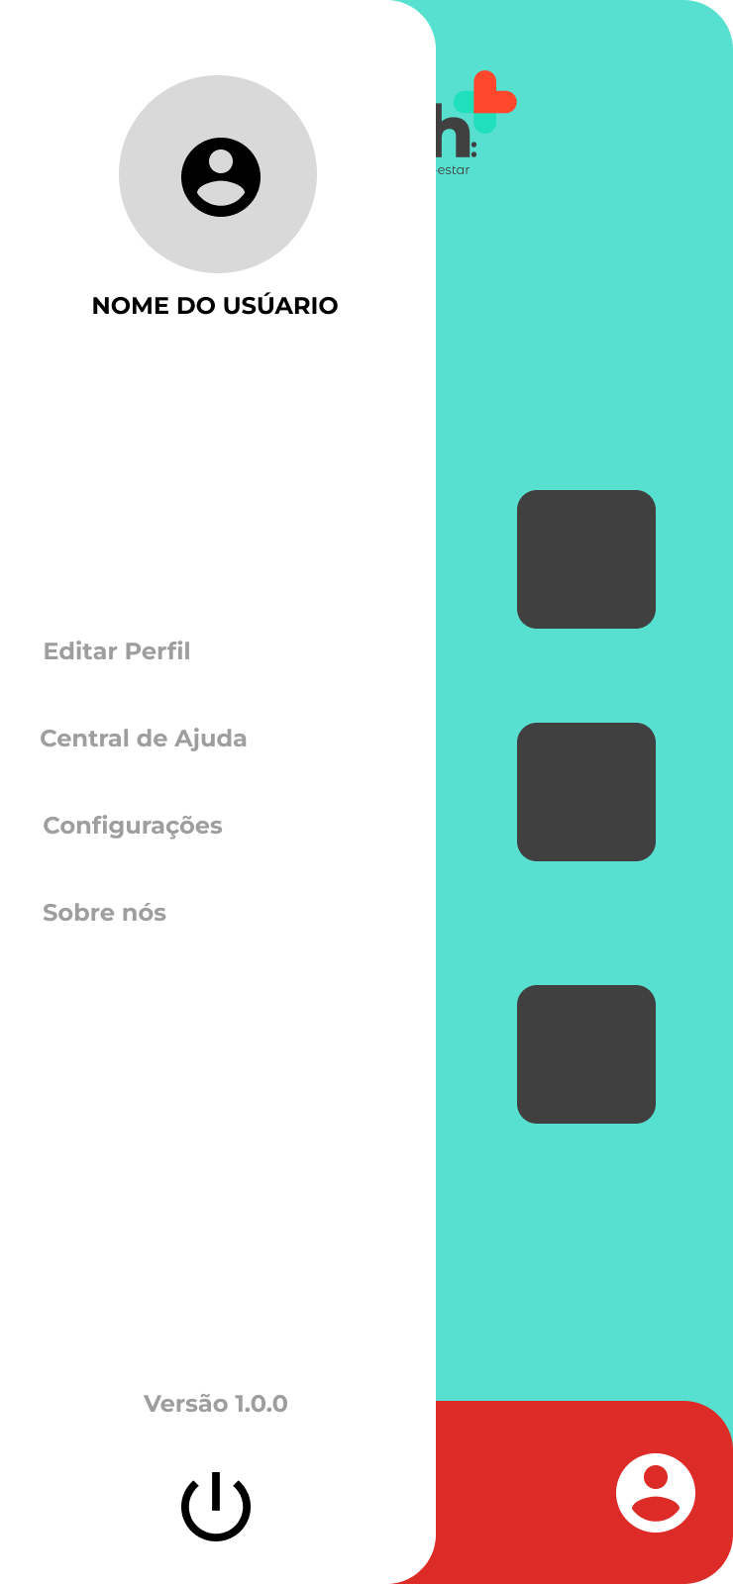
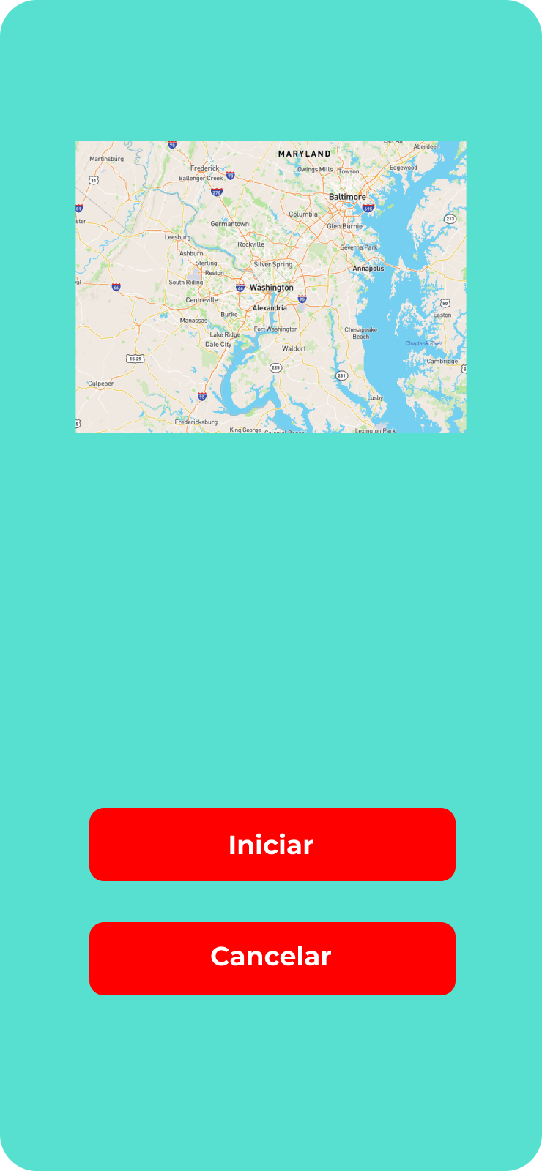
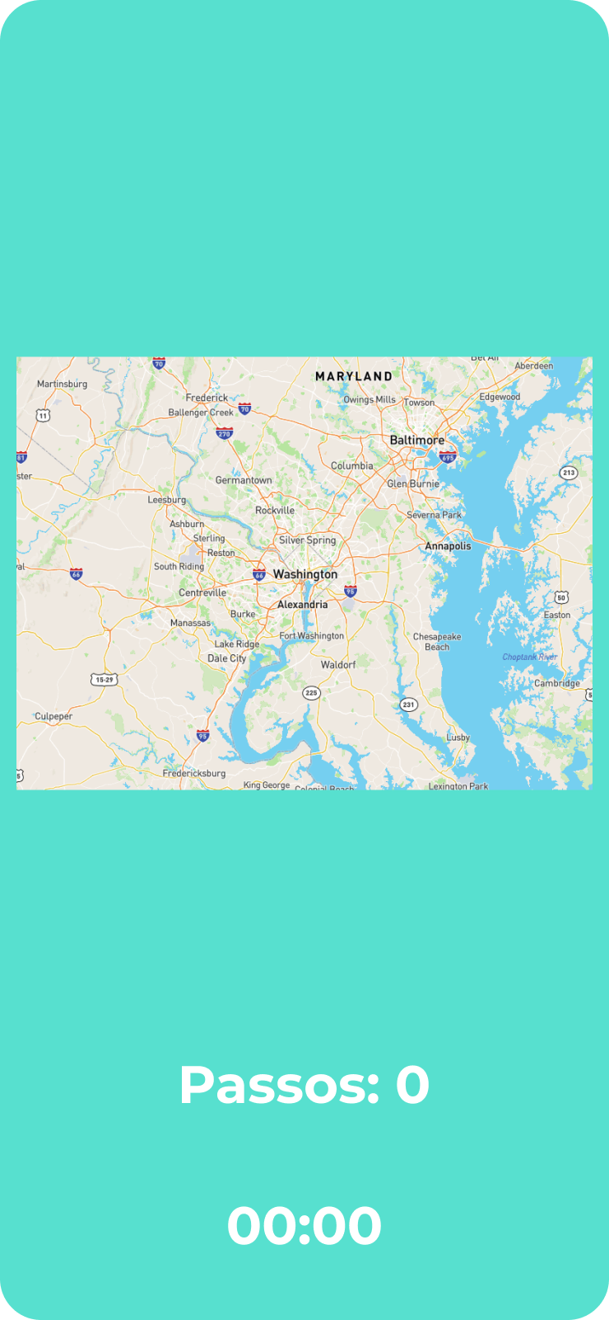
Tela Inicial e Tela de Corrida

Slide 6
Requisitos
-Mínimo de 500Mb de Espaço
-2GB de RAM

Slide 7
Agradecimentos

